Slide 1
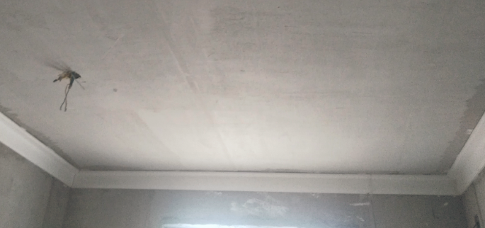
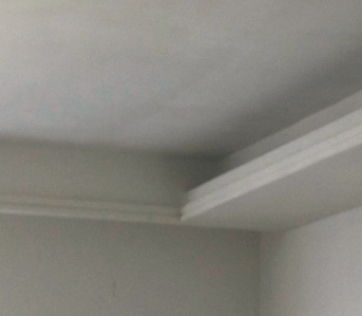
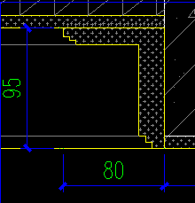
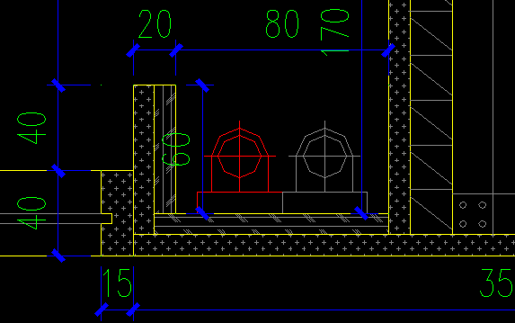
主控项目
石膏线条
一、施工前控制
下料 | 根据设计线型采购，采购线型相近的成品石膏角线，避免定制线条变形；
主控要点 | 转角处线型对接，与吊顶、墙面黏贴处固定牢固避免开裂（背面粘粉应满浆）， 石膏线必须以600mm以内锁螺丝加固。
二、施工规范
1、安装线条的基层表面应清洁平整，无灰尘杂物及凹凸不平现象；
2、墙体部分用快粘粉粘结，经过窗帘盒等木质表面时采用自攻螺丝固定，螺丝陷入表面0.5~1mm且应防锈处理，螺钉间距大于600。
3、注意石膏线方向：“一”字形（上大下小），“L”形线高95宽80。
石膏线条节点

